Slide 1
Laboratorio di chimica bioorganica
Misure di binding e di inibizione
Federico Berti

Slide 2
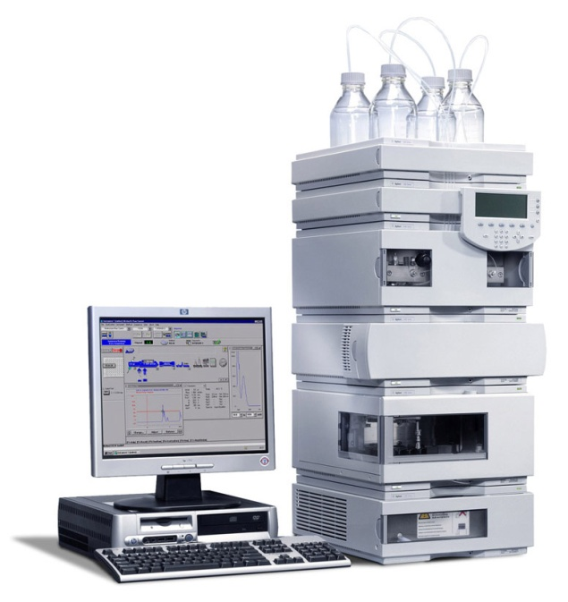
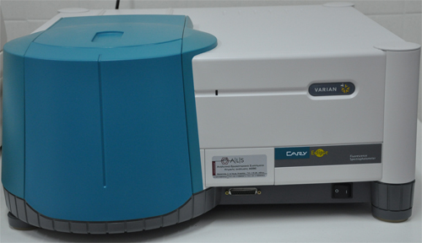
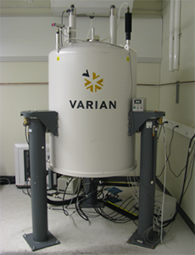
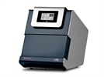
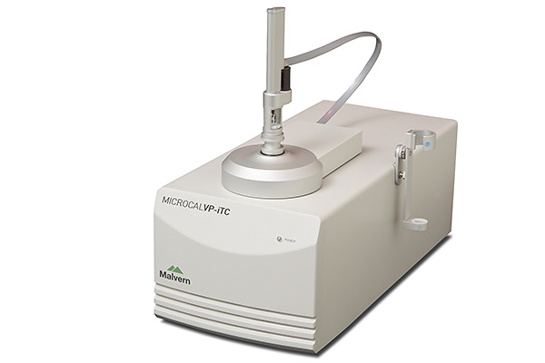
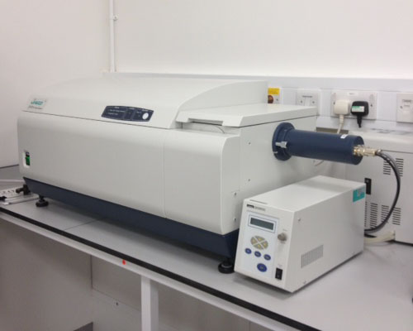
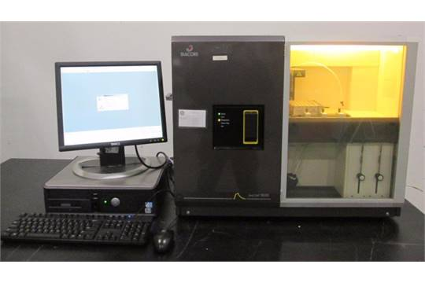
Misura di una costante di equilibrio
Libero contro legato

Slide 3
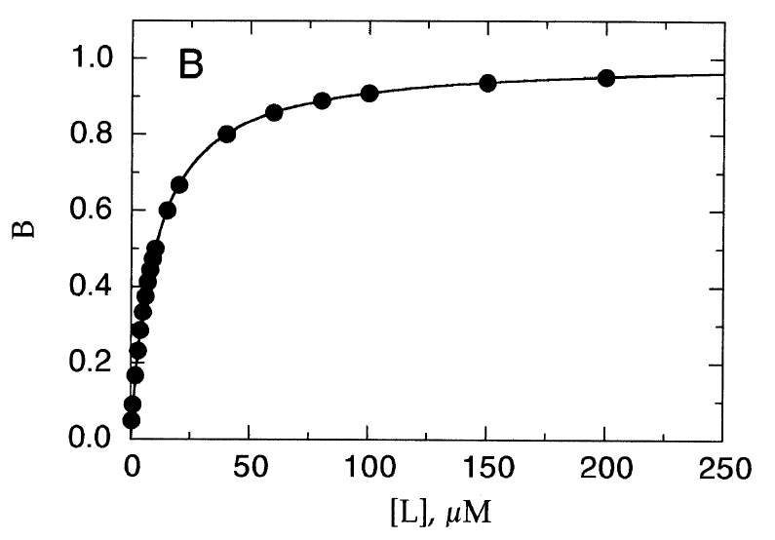
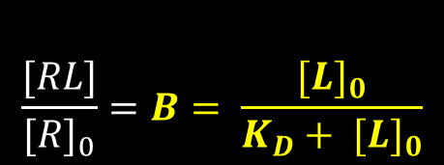
Misure all’equilibrio: l’isoterma di Langmuir

Slide 4
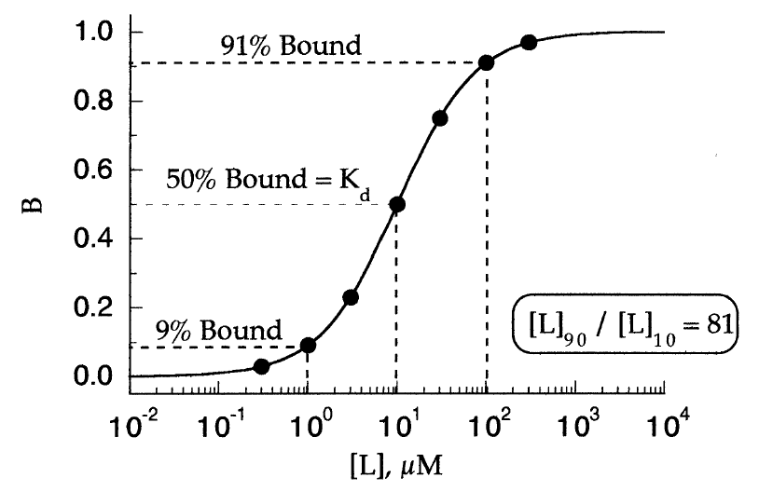

Slide 5
Observed
B_{50%}
True curve
[L] ≠ [L]₀, quadratic curve

Slide 6
One should fit the data to the Langmuir isothermal only if [R]₀ is safely below K_{D}.
The meaure can be done only with high sensitivity techniques.
In any other case, the quadratic curve must be used to fit the data
NMR
UV, CD
SPR
Scintillation counts,
Enzyme amplified assays
Fluorescence
True K_{D}

Slide 7
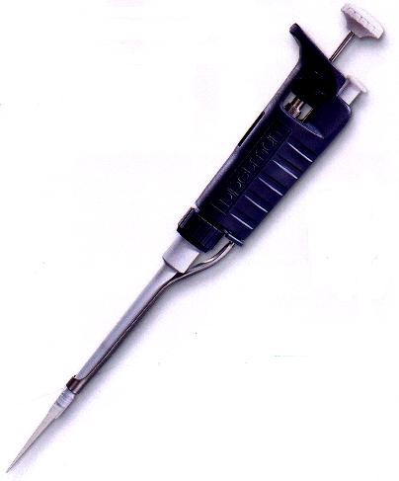
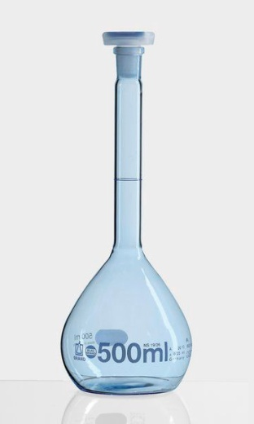
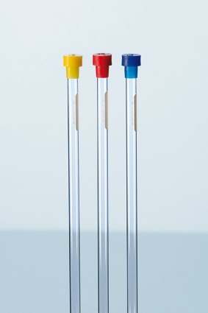
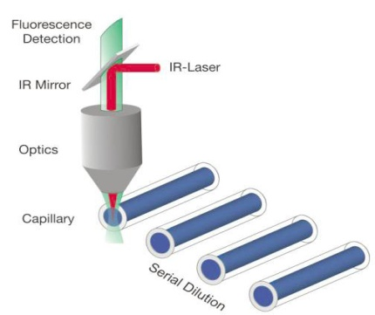
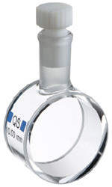
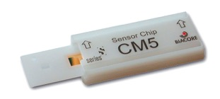
Limit the added volume to 5%!
Check the effect of the co-solvent alone
 | Precision % | Accuracy %
P10 | 1.25 | 2.5
P20 | 1.5 | 5
P200 | 0.4 | 1
P1000 | 0.3 | 1.5
Hamilton 10 μL | 1 | 1
Measuring B vs. F without isolating B or F
In a homogeneous / colloidal system
In a heterogenous system with immobilized R or L
From a spectral change:
Appearance of a new signal due to RL
Change of a signal due to R (decrease / increase of intensity, shift)
Displacement of a label from R
From a change of a general physical property of the sensor (plasmon resonance, r.i. at the interface …)
L mother solution(s) in a
co-solvent
main problems are due to
Different density and mixing times
Different temperatures
Your hands
Your attention

Slide 8
Misure di tipo cinetico: inibitori enzimatici
$$E+S \begin{matrix}k_{1} \\ = \\ k_{−1}\end{matrix} ES \begin{matrix}k_{2} \\ → \\ \end{matrix} E+P$$
$$\frac{d\left[S\right]}{dt}=− \frac{k_{2} \left[E\right]\left[S\right]}{\left[S\right]+ K_{M}}$$
$$\int_{S_{0}}^{S}{\frac{\left[S\right]+ K_{M}}{\left[S\right]} d\left[S\right]= \int_{0}^{t}{k_{2} \left[E\right] dt}}$$
$$−∆\left[S\right]+ K_{M} \ln{\frac{{\left[S\right]}_{0}}{\left[S\right]}= k_{2} \left[E\right] t}$$

Slide 9
La misura di IC₅₀
$${IC}_{50}= K_{i} \left(1+ \frac{\left[S\right]}{K_{M}}\right)$$
Nonlinear Regression
[Equation] f = min + (max-min)/(1+(x/logEC50)^Hillslope) fit f to y
tolerance=0.000001 stepsize=10 iterations=200
R = 0.99994783 Rsqr = 0.99989566 Adj Rsqr = 0.99986088
Standard Error of Estimate = 0.4654
Coefficient Std. Error t P
min 0.6930 0.3566 1.9431 0.0839
max 101.7382 0.4270 238.2415 <0.0001
logEC50 -8.8738 0.0114 -777.0828 <0.0001
Hillslope -12.2548 0.1933 -63.4109 <0.0001
Analysis of Variance:
DF SS MS F P
Regression 3 18683.3928 6227.7976 28748.4423 <0.0001
Residual 9 1.9497 0.2166
Total 12 18685.3425 1557.1119
Durbin-Watson Statistic = 0.8641
Normality Test: K-S Statistic = 0.1509 Significance Level = 0.9049
Constant Variance Test: Passed (P = 0.8632)
Power of performed test with alpha = 0.0500: 1.0000

Slide 10
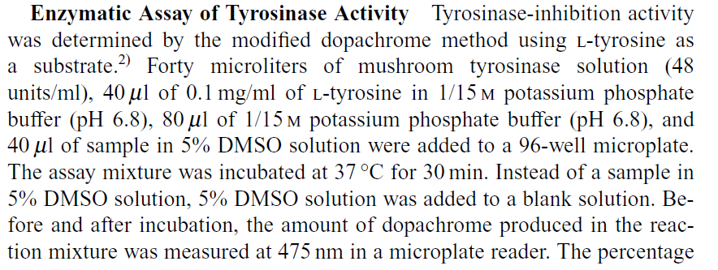
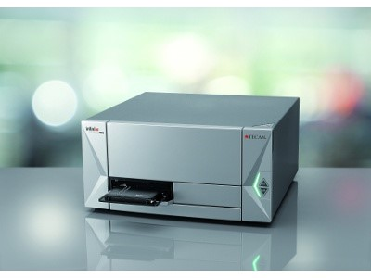
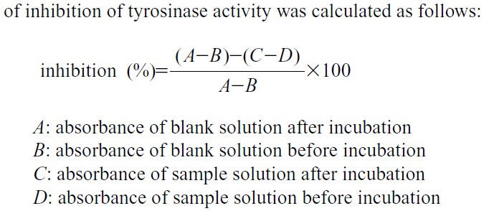
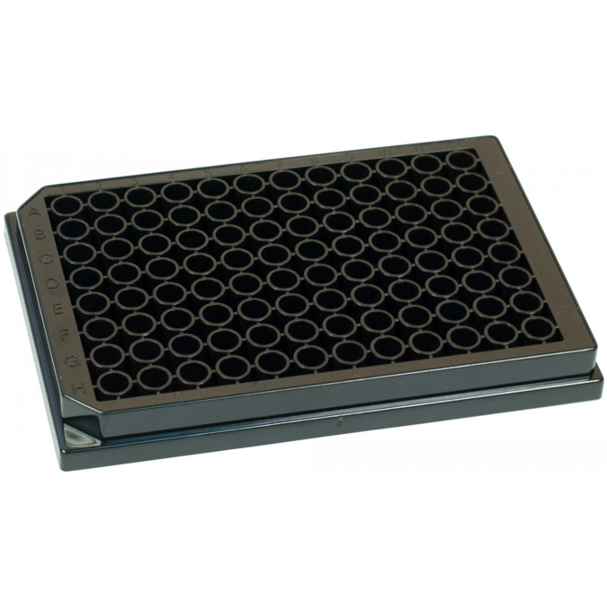

Slide 11
1 2 3 4 5 6 7 8 9 10 11 12
Soluzioni madri degli inibitori M1-M6
La madre 1 ha una concentrazione teorica di ciascun inibitore pari a 80 x la massima concentrazione che si vuole avere nel saggio. Volendo che questa sia pari a 500 μM, la madre 1 dovrà essere 40 mM. Nell’ipotesi che i grezzi di reazione dopo l’evaporazione del solvente contengano 100 μmol di ciascun inibitore, i residui andranno quindi sciolti in 2.5 mL di DMSO.
Dalla madre 1 potranno essere ottenute altre madri per successive diluizioni logaritmiche:
M1 → 500 μM
M2 → 50 μM
M3 → 5 μM
M4 → 500 nM
M5 → 50 nM
M6 → 5 nM
Tampone K-P
E’ un tampone di potassio fosfato 67 mM a pH 6.8
Tampone K-P-DMSO
E’ il tampone K-P con il 5% di DMSO
Soluzione madre di tirosinasi E0
L’enzima è stato aliquotato in tampone K-P, e le aliquote di 100 mL sono conservate a -80°C. La soluzione E0 viene ottenuta aggiungendo 900 μL di tampone K-P ad un’aliquota scongelata. La soluzione viene mantenuta in ghiaccio.
Soluzione madre di tirosina T0
E’ una soluzione satura di tirosina in tampone K-P
C+ C+ C+
A
B
C
D
E
F
G
H
M6 M6 M6
M5 M5 M5
M4 M4 M4
M3 M3 M3
M2 M2 M2
M1 M1 M1
C- C- C-
Controllo positivo (C+): 130 μL K-P, 50 μL K-P-DMSO, 16 μL E0
Reazioni inibite (M1-M6): 130 μL K-P, 47.5 μL K-P-DMSO, 16 μL E0, 2.5 μL M1-M6
Controllo negativo (C-): 146 μL K-P, 50 μL K-P-DMSO
Dopo aver preparato tutti i pozzetti si aggiungono rapidamente 4 μL di T0 in tutte le posizioni

Slide 12
